Slide 1
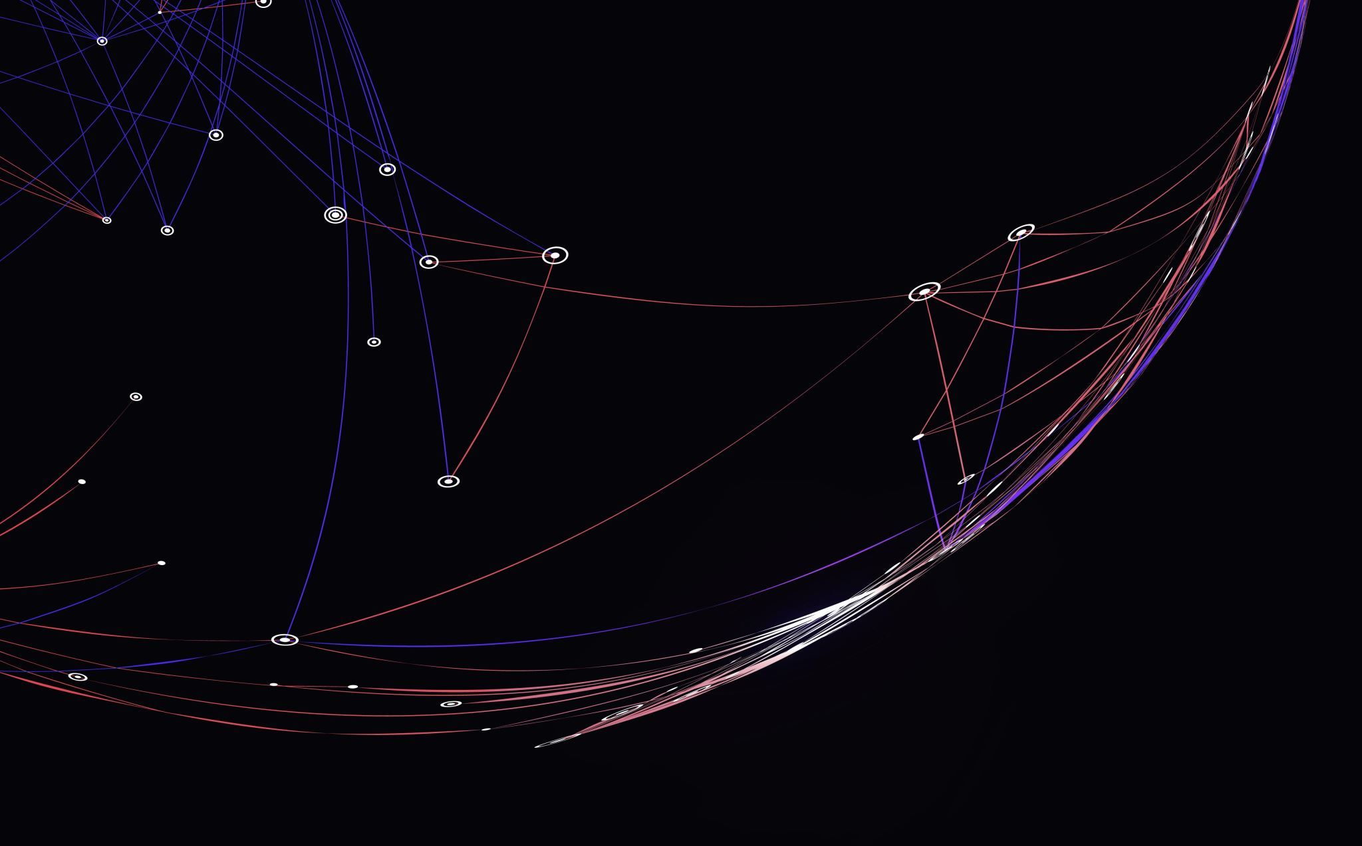
Оптимизация запросов Postgres

Slide 2
Отслеживание неэффективных запросов
Файл: postgresql.conf: log_min_duration_statement

Slide 3
Диагностика запросов: explain

Slide 4
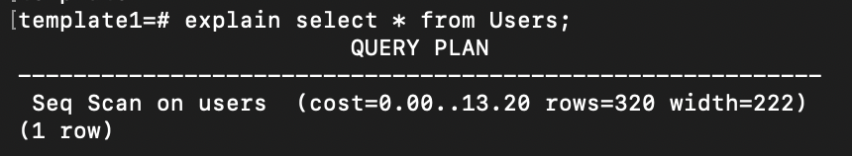
Диагностика запросов: explain

Slide 5
Диагностика запросов: explain
Типы стратегий:
Seq Scan (Sequential Scan) — Последовательное сканирование.
Index Scan — Сканирование по индексу
Index Only Scan — Сканирование только индекса
Bitmap Scan — Битовое сканирование

Slide 6
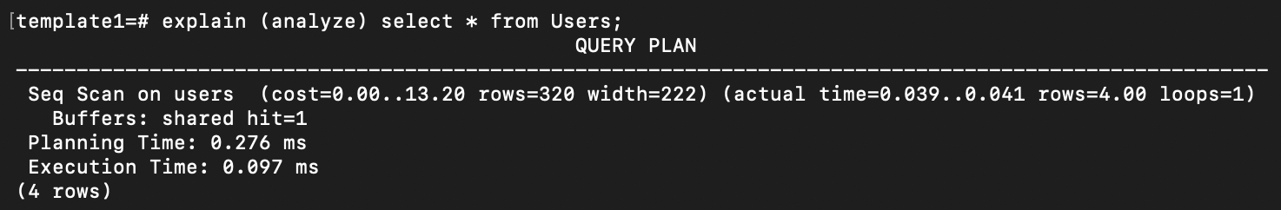
Диагностика запросов: explain (analyze)

Slide 7
Диагностика запросов: буферы
Параметры буфера:
Hit - данные были в ОЗУ;
Read - данные пришлось читать с диска;
Dirtied - "грязные" данные в ОЗУ;

